Slide 1

Sprint 2
Holiday-Maker Grupp-1
Alex H, Alex N, Fisnik H, Andreas L, Jenny W, Sebastian L
Notes:
Nordin

Slide 2
Agenda
Sprintmål
Vertical Slice
Sprint-2
Burndownchart
Retrospective
Definition of done
Demo
Notes:
Nordin

Slide 3
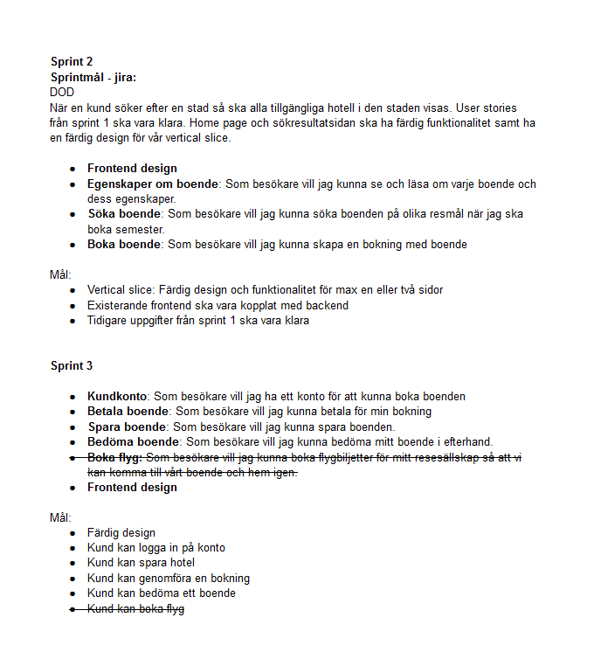
SprintMål
Notes:
Andy

Slide 4
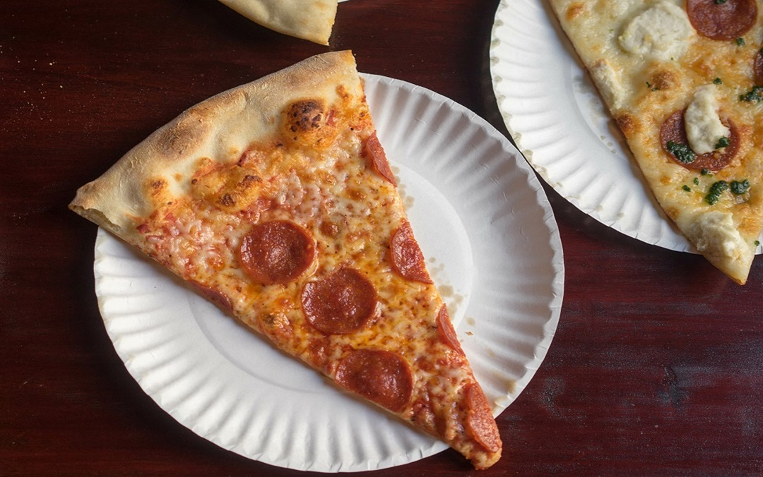
Vertical Slice
Notes:
Andy

Slide 5
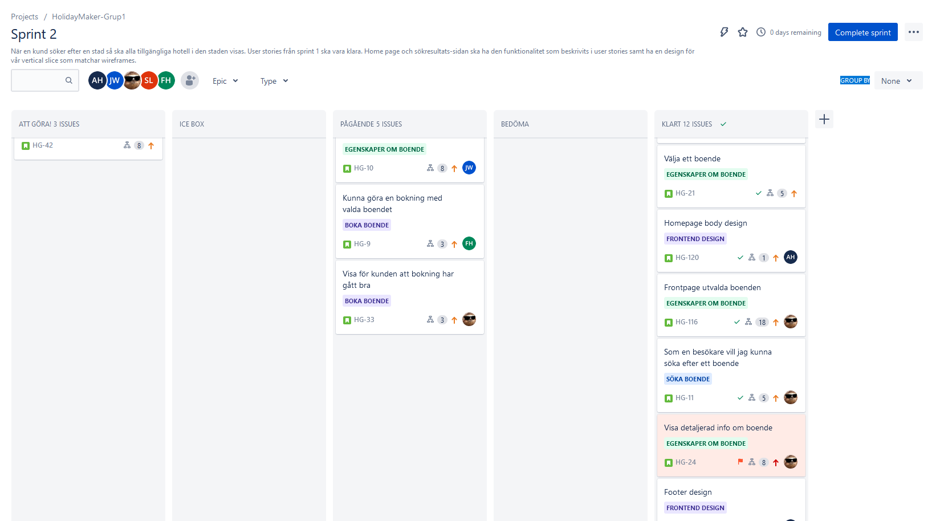
Sprint-2
Notes:
Sebastian

Slide 6
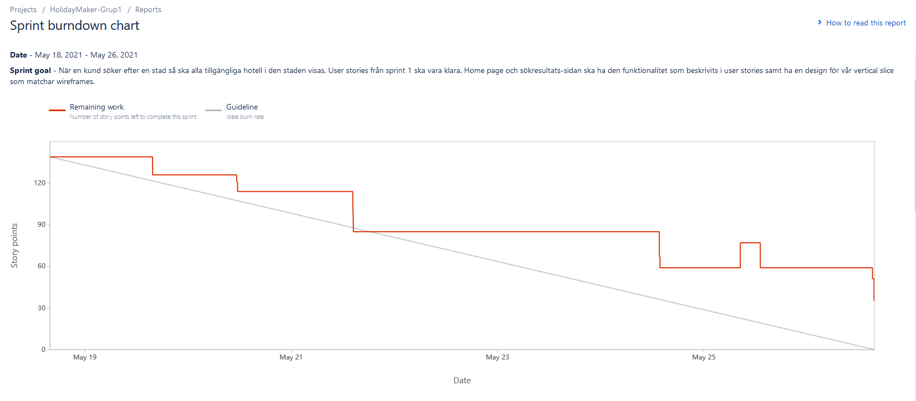
Burndownchart
Notes:
Fisnik

Slide 7
Retrospective
Vad har gått bra - Tydligare definition of done - Mer fokuserat (mindre splittring) - Bättre kommunikation - Pull request WORKS - Mer koll på Jira
Vad har gått mindre bra - För mycket schemalagd lektion (avbrott) - För lite tid för en sprint
Vad måste förbättras till nästa sprint - Vår definition of done känns som acceptanskriterier - Jira, bättre koll på status av arbetet - Bättre insyn inom teknisk skuld
Notes:
Alex

Slide 8

Definition of done
3/4 of the road traveled
Notes:
Alex

Slide 9
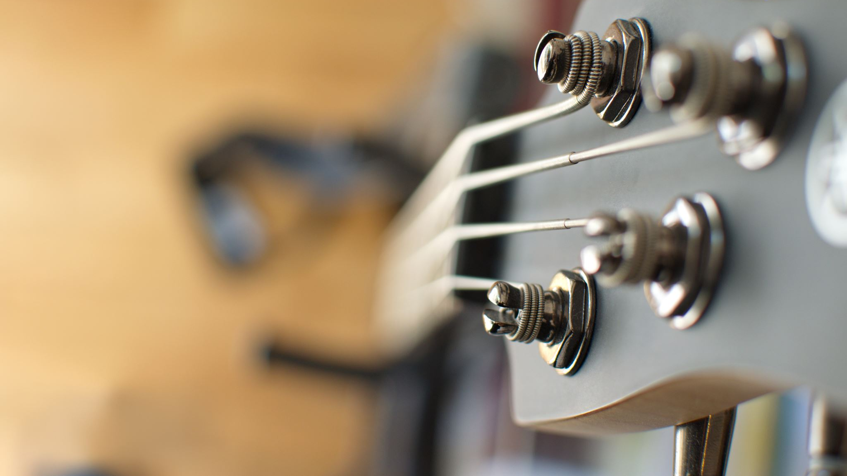
Demo
Notes:
Jenny

